Slide 1


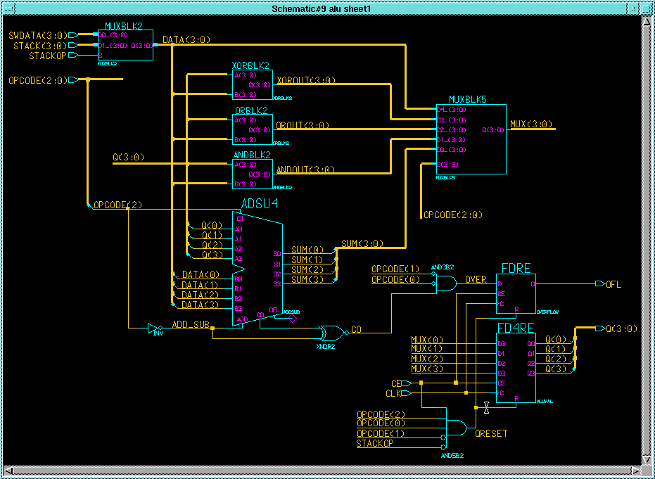
Unidad 4: Unidad de Ejecución
Universidad Nacional de Ingeniería
Arquitectura de Máquinas Computadoras II

Slide 2
La función de procesamiento
La función de procesamiento la realiza la Unidad de Ejecución.
Corresponde al órgano de cálculo de la Arquitectura ASPA de Von Neuman.
Integrada por la ALU y sus registros, los Registros de Propósito General (GPR) y toda circuitería de cálculo adicional (La FPU, por ejemplo).

Slide 3
Representación de Datos
Procesador solo procesa patrones de bits.
Palabra: cantidad de bits que se procesan en un CPU.
Todos los datos que se deban procesar deben estar representados como una serie de bits.
¿Tipos de datos?

Slide 4
Números Enteros
Empleamos un sistema numérico posicional.
Sistema decimal vs sistema binario.
Valor de un número en cualquier base o rádix:
*: A representa el valor del número en un sistema natural (sin signo)

Slide 5
Enteros con signo
Computadora no tiene forma diferenciada para representar los signos (+, -), solo bits.
Requerido diferenciar ambos valores con bits.
Implementar las operaciones con signo.
Varias técnicas:
  Signo – magnitud.
  Complemento a r-1
  Complemento a r
  Exceso a m.

Slide 6
Signo - Magnitud
El bit más significativo o MSB se destina para representar el signo: 0 = +, 1 = -.
Resto de bits representa la magnitud.
El valor del número está dado por:
Nótese la existencia de 2 ceros (± 0).
Rango numérico es: [–(2 ^{n-1} –1), +(2 ^{n-1} –1)]
Operaciones implementan ley de signos.

Slide 7
Complemento a r-1
Complemento a r-1, a 1 (en binario) o simplemente complemento.
Resulta de la complementación (negación) del número bit a bit.
00001011 → 11110100
El signo está integrado al número, siempre al MSB = 0 si es + y 1 si es -.

Slide 8
Complemento a 1
Operaciones deben sumar el acarreo al resultado para que sea correcto:
Rango numérico: [– (2 ^{n-1} –1), + (2 ^{n-1} –1)].
También tenemos 2 ceros, uno positivo y otro negativo: 00000000 (+0) y 11111111 (-0)
1100
0110
1100
+ 1001
0101
1100
0110
→ 0101+1= 0110
C=1

Slide 9
Complemento a r
Complemento a r o complemento a 2 en binario.
Se complementa el número y se le suma 1
En las operaciones se desestima el acarreo sobrante.
El rango es: [–2^{n-1}, +2^{n-1} –1].
Solo existe un cero y es considerado positivo.

Slide 10
Complemento a 2
Una técnica muy útil para calcular el valor de un número binario en complemento a 2 es el uso de la caja de valores.
La posición MSB se representa negativa y el resto positivas:

Slide 11
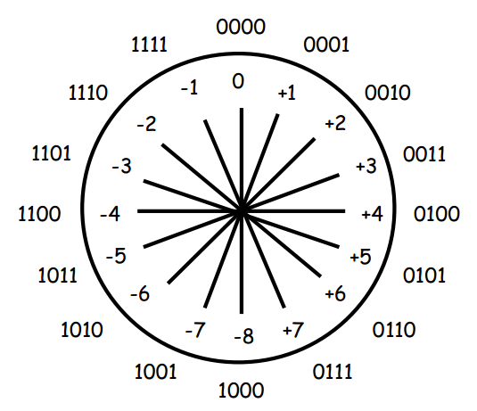
Complemento a 2
Otra técnica usual de apoyo visual es el “reloj” que además soporta la suma (contar A_{b} posiciones a partir de A_{a}, en el sentido del reloj) y la resta (idem pero en sentido inverso)
Ejemplo: 5 + (-4) => contar 12 posiciones (-4 = 1100 ∴ A_{b} = 12) a partir de 5, se llega a +1.
3 – 5 => retroceder 5 posiciones (5 = 0101 ∴ A_{b} = 5) a partir de 3, se llega a -2.

Slide 12
Exceso a M o Bias-m
Complemento a 2 apropiado para cálculos aritméticos pero por corrimiento de rango no lo es para comparaciones.
El valor del número es el exceso de su valor positivo (A) respecto a una constante M.
M representa el límite de corrimiento o el cero del sistema.
0000 = 0
0001 = 1
0010 = 2
0011 = 3
0100 = 4
0101 = 5
0110 = 6
0111 = 7
1000 = -8
1001 = -7
1010 = -6
1011 = -5
1100 = -4
1101 = -3
1110 = -2
1111 = -1

Slide 13
Exceso a M
En sistemas simétricos, M corresponde a la mitad del alcance del rango :
      A’ = V(N)_{exceso-m} = A - M
Por ejemplo, en 4 bits, M sería 8. Así 0000 es 0 – 8 = -8 y 1111 = 15 – 8 = +7.

Slide 14
Exceso a M
En esta representación, los números quedan ordenados según nuestros ejes coordenados.
Por esto, es la representación más adecuada para representar números que serán comparados.
0000 = -8
0001 = -7
0010 = -6
0011 = -5
0100 = -4
0101 = -3
0110 = -2
0111 = -1
1000 = 0
1001 = +1
1010 = +2
1011 = +3
1100 = +4
1101 = +5
1110 = +6
1111 = +7

Slide 15
Otros sistemas de representación
Binary Coded Decimal (BCD)
  Emplea 4 bits para representar un dígito decimal
    0000=0, 0001=1, 0010=2, 0011=3, 0100=4,
    0101=5, 0110=6, 0111=7, 1000=8, 1001=9.
  Signos se representan por otro grupo de 4 bits.
    Ejemplo: En la VAX se emplea 1100 para representar el signo + y 1101 para el -
  La aritmética se implementa dígito a dígito.

Slide 16
Otros sistemas de representación
Código Binario Reflejado o código Gray
  Sistema numérico en el que dos números sucesivos solo difieren en un bit.
  Conversión de binario a Gray: Se aplica la operación XOR del número binario consigo mismo desplazado una posición a la derecha:
        1010
        ⊕ 1010
        1111

Slide 17
Números en punto flotante
Números reales están presentes en la mayoría de los cálculos científicos.
Compuestos por parte entera y parte decimal.
Formato en computadora parte de la notación científica:
0.56 = 56 * 10⁻² = 56E-2
Número = mantisa*BASE^{exponente}

Slide 18
Números en punto flotante
Estándar IEEE 754 define dos formatos en punto flotante:
  Simple precisión (32 bits)
  Doble precisión (64 bits)
Dos campos lógicos: mantisa y exponente (base implícita):
  Mantisa en representación signo-magnitud y el exponente en exceso a m.
31 | 30 | 29 | 28 | 27 | 26 | 25 | 24 | 23 | 22 | 21 | 20 | 19 | 18 | 17 | 16 | 15 | 14 | 13 | 12 | 11 | 10 | 9 | 8 | 7 | 6 | 5 | 4 | 3 | 2 | 1 | 0
S | Exponente |  |  |  |  |  |  |  | Mantisa

Slide 19
Otros tipos de datos
Caracteres (datos alfanuméricos):
  ASCII, ASCII Extendido (7 y 8 bits por caracter)
  UNICODE (16 bits por caracter)
Fecha y tiempo:
  Diversos enfoques: números (YYYYMMDD), campos de bits en números, Contador de fracciones de segundo (marco de tiempo), estructuras
Estructuras de datos: por programa

Slide 20
Unidad Aritmética Lógica
Realiza las operaciones aritméticas y lógicas.
¿Cómo se implementa la ALU?
Unidad Aritmética + Unidad Lógica
Unidad Aritmética:
  La suma es la operación aritmética más importante.
  Resto de operaciones derivan de la suma.

Slide 21
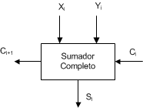
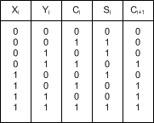
Unidad Aritmética
Una unidad hardware que suma dos números de 1 bit con acarreo, es llamado un “sumador completo”.

Slide 22
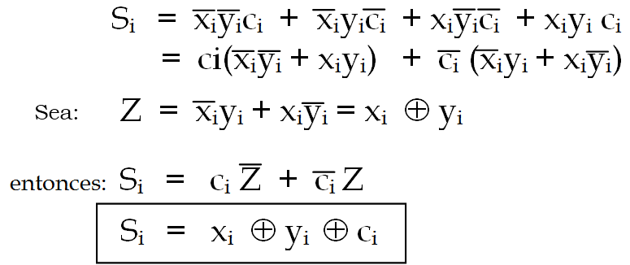
Unidad Aritmética
De la tabla de verdad, aplicando términos mínimos, obtenemos las expresiones lógicas de S_{i} y C_{i+1}.
La suma Si se obtiene por:

Slide 23
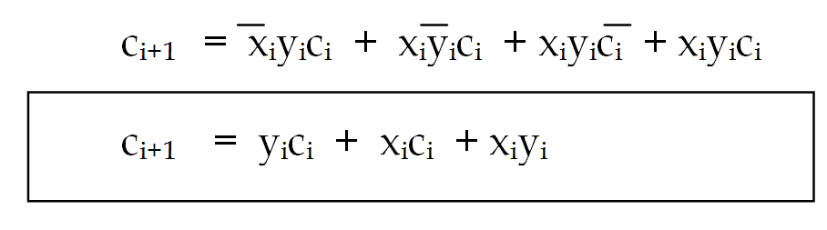
Unidad Aritmética
Asimismo, la expresión lógica para calcular el acarreo es:

Slide 24
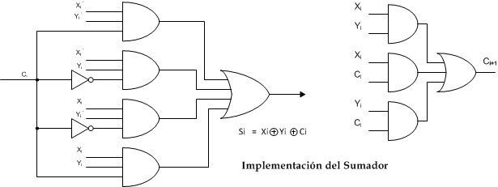
Unidad Aritmética
Construimos los circuitos correspondientes:

Slide 25
Unidad Aritmética
Interconectando para obtener sumadores de n bits:

Slide 26
Unidad Aritmética
Problema de retardo con sumadores propagados:
No se obtiene la suma S_{i} hasta que se haya calculado el C_{i-1}
Prohibitivo, tarda demasiado.
15 * 2t (retraso de c₀ hasta c₁₅)
+ 3t (tiempo para generar s₁₅ de c₁₅)
33t

Slide 27
Unidad Aritmética
Un enfoque más eficiente es necesario:
  Conocer los acarreos de adelantado.
Es posible definir una expresión lógica que dependa solo de los datos y acarreo de entrada para calcular cada uno de los acarreos por adelantado
C_{i + 1} = X_{i}Y_{i} +X_{i}C_{i} +Y_{i}C_{i}
C_{i+1} = G_{i} + P_{i}C_{i} donde G_{i} = X_{i}Y_{i} y P_{i} = X_{i}+Y_{i}

Slide 28
Unidad Aritmética
G es llamada la Función Generadora del Acarreo.
Pi es referida como Función de Propagación de Acarreo.
Usando G_{i} y P_{i}; C₁, C₂, C₃, y C₄ pueden ser expresados como sigue:
      C₁ = G₀ + P₀C₀
      C₂ = G₁ + P₁C₁
      C₃ = G₂ + P₂C₂
      C₄ = G₃ + P₃C₃

Slide 29
Unidad Aritmética
Estas son funciones recursivas, y la recursión puede der removida de la siguiente manera:
C₁ = G₀ + P₀C₀
C₂ = G₁ + P₁C₁ = G₁ + P₁(G₀ + P₀C₀) = G₁ + P₁G₀ + P₁P₀C₀
C₃ = G₂ + P₂C₂ = G₂ + P₂(G₁ + P₁G₀ + P₁P₀C₀)
= G₂ + P₂G₁ + P₂P₁G₀ + P₂P₁P₀C₀
C₄ =G₃ + P₃C₃ = G₃ + P₃(G₂ + P₂G₁ + P₂P₁G₀ + P₁P₁P₀C₀)
= G₃ + P₃G₂ + P₃P₂G₁ + P₃P₂P₁G₀ + P₃P₂P₁P₀C₀

Slide 30
Unidad Aritmética
Se pueden implementar estas ecuaciones en un circuito, acelerando la ejecución del sumador: CLA (Carry Lookahead Adder)

Slide 31
Unidad Aritmética
Con base en un CLA podemos implementar una unidad aritmética de suma y resta:
Flags? – Carry, Zero, Signo (S o N)

Slide 32
Unidad Lógica
Una unidad lógica debe integrar la capacidad de realizar operaciones lógicas.
Se implementan mediante las compuertas lógicas.
Algunas de corrimientos de bits también pueden implementarse en el seno de los registros de propósito general.

Slide 33
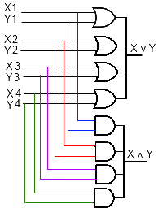
Unidad Lógica
La figura muestra una unidad lógica de 4 bits capaz de realizar 2 operaciones:
    AND: X ∧ Y
    OR: X ∨ Y

Slide 34
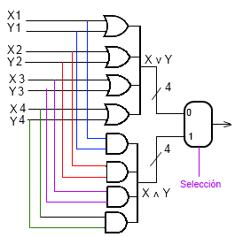
Unidad Lógica
Un Mux nos permite seleccionar la salida adecuada

Slide 35
Unidad Lógica
Puesto en diagrama de bloques

Slide 36
Unidad Aritmética - Lógica
Integrando ambas unidades

Slide 37
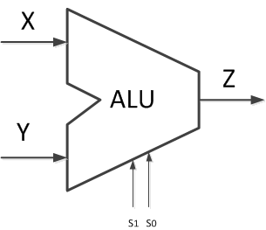
Unidad Aritmética - Lógica
En nuestro diagrama de estructura la representamos con el siguiente símbolo:
Tabla de Funciones
S₁ | S₀ | Z
0 | 0 | X + Y
0 | 1 | X - Y
1 | 0 | X ∨ Y
1 | 1 | X ∧ Y

Slide 38
Unidad Aritmética - Lógica
Implementación de la multiplicación y división
Operación | Algoritmo / Técnica de implementación
Multiplicación | Algoritmo de Braun
 | Algoritmos basados en CSA y árboles de Wallace
 | Algoritmo de Booth
 | Usar una ROM como tabla
División | Algoritmo Restoring Divide
 | Algoritmo Non-Restoring Divide
 | SRT (Algoritmo de Sweeney, Robertson y Tochter)

Slide 39
Registros de Propósito General
Almacenan los operandos en el CPU
Algunos implementan operaciones a nivel de bits como los corrimientos.
Corrimiento lógico y aritmético.
  El aritmético derecho debe mantener el bit de signo en su lugar (se rellena con el MSB).
Rotación y rotación sobre el acarreo.

Slide 40
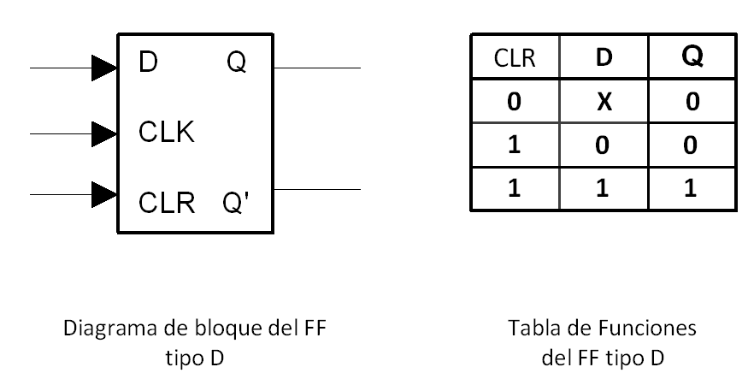
Registros de Propósito General
Flip-Flop (FF) permite almacenar 1 bit.
Registros de Propósito General (GPR o RPG) son conjuntos de n celdas de 1 bit basadas en FF + lógica de control.

Slide 41
Registros de Propósito General
Celdas de 1 bit basada en FF tipo D + un mux para la lógica de control.

Slide 42
Registros de Propósito General
GPR desplazador de 4 bits.

Slide 43
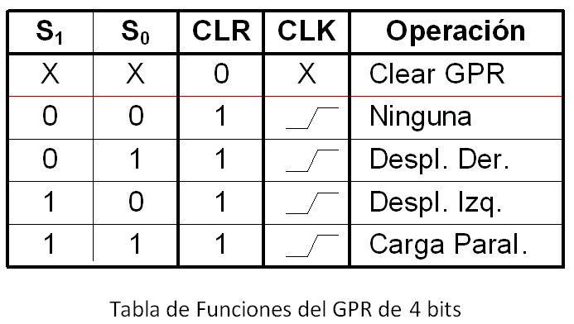
Registros de Propósito General
Tabla de funciones del GPR desplazador

